Slide 1
AmongDead
Dominik Münch, marcel gode, Konstantin Seen,
felix karow, florian fay, Alex Ochs, Laurens wallbott
Gießen, 24.01.2022

Slide 2
Gliederung
Spielidee
Spielablauf
Organisation im Team
GitHub Repo
Verwendete Tools
Spiel Umsetzung
Sprint-/Arbeitsablauf
Live Demo
Fazit

Slide 3
Spielidee
Spielidee
Spielablauf
Organisation im Team
GitHub Repo
Verwendete Tools
Spiel Umsetzung
Sprint-/Arbeitsablauf
Live Demo
Fazit

Slide 4
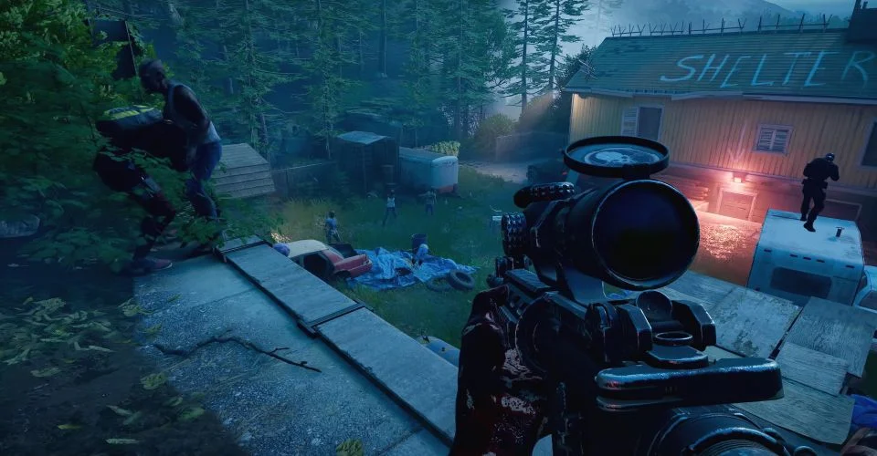
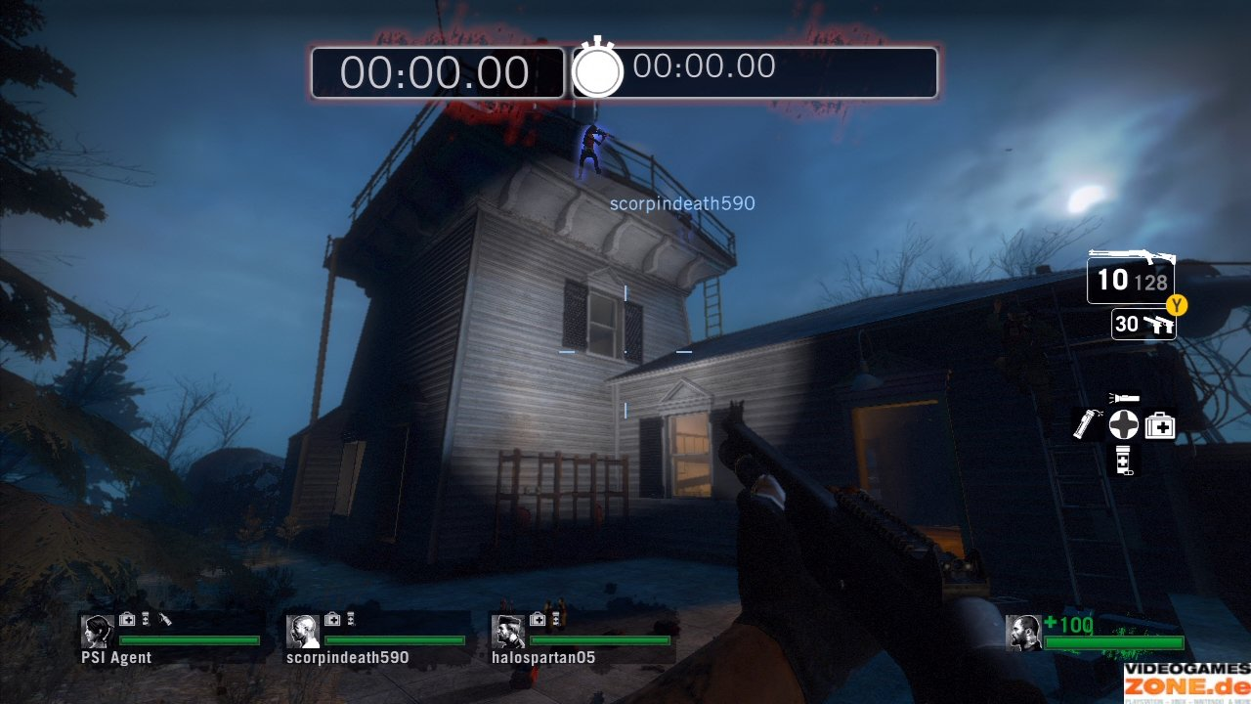
Spielidee
Ausgangspunkt: Multiplayer (Koop), 3D
Grundidee: Die innovative Sozialdynamik von 'Among Us' mit den Möglichkeiten von 3D vereinen
Action-orientiertes Gameplay mit viel Sozialer Interaktion zwischen den Spielern
Für den Action Aspekt dient 'Left 4 Dead' als Vorlage
Post-Apokalyptische Survival Situation

Slide 5
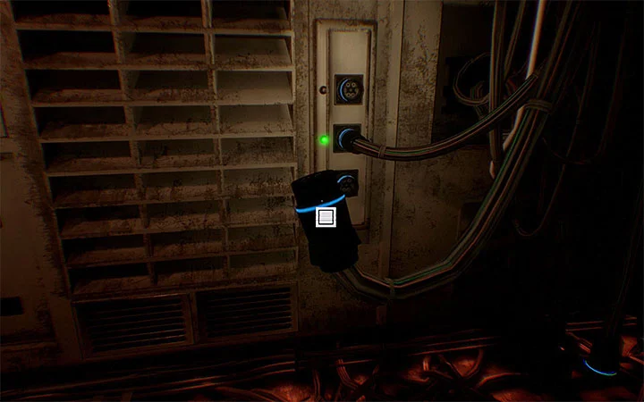
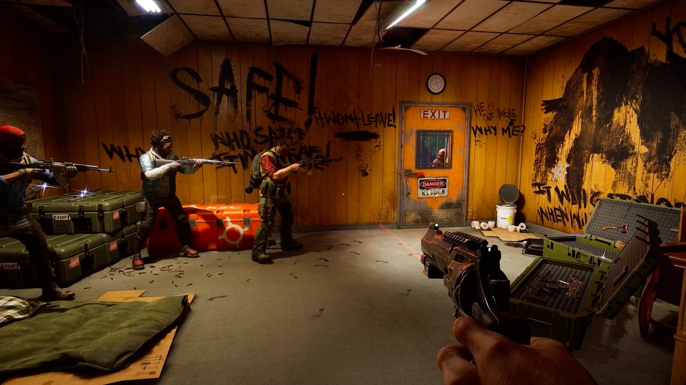
Spielidee
Gruppe von Spielern arbeitet zusammen, um eine Reihe von Aufgaben zu lösen und ihr Überleben zu sichern
Einer der Spieler muss im geheimen gegen die Gruppe agieren
Die Gruppe muss im Laufe des Spiels den Verräter finden und ihre Aufgaben erledigen
Hierbei steht sie unter ständigem Druck, durch regelmäßige Angriffe von KI-Gegnern sowie einer zeitlichen Begrenzung
Kommunikation ist ein wichtiger Aspekt und kann nur zwischen Spielern in räumlicher Nähe stattfinden

Slide 6
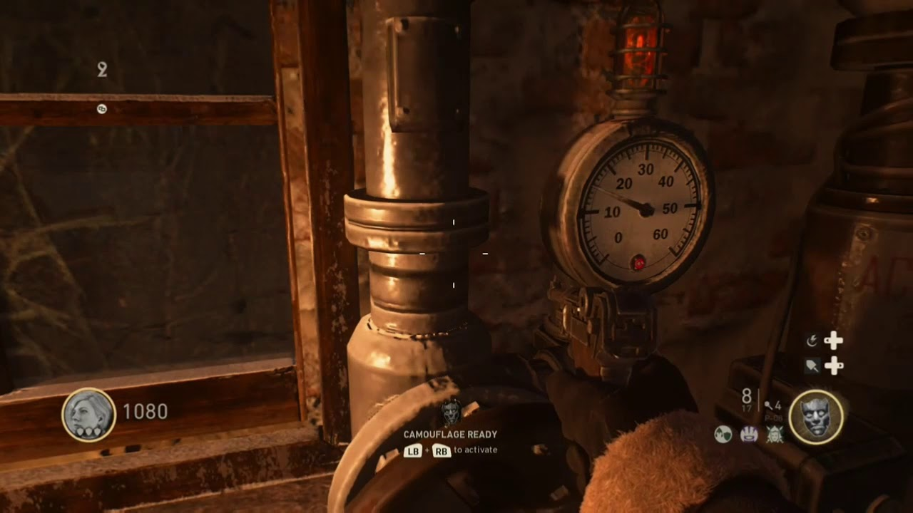
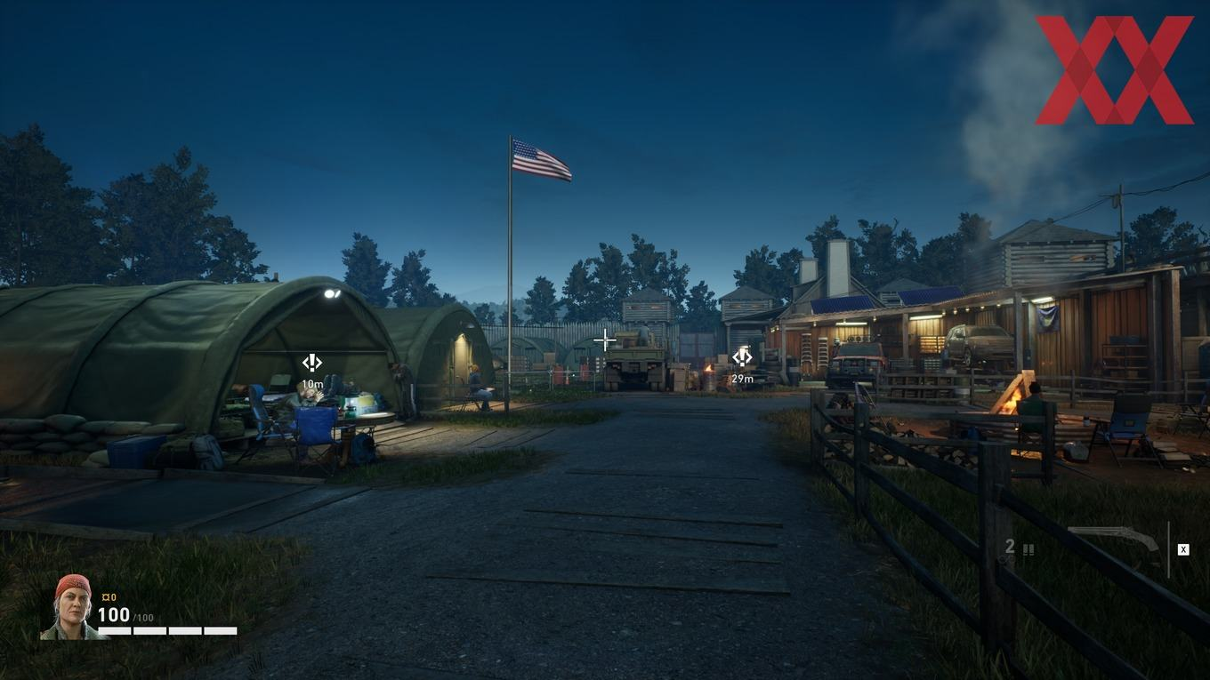
Spielidee
Das Spiel wird in einer Gruppe von bis zu 8 Leuten gespielt
Ein Impostor wird zufällig gewählt
Jeder Spieler spielt eine einzigartige Klasse, welche kleine Boni, sowie eigene Ausrüstung mit sich bringt
Ziel der Gruppe ist es alle Aufgaben innerhalb des Zeitlimits abzuschließen
Ziel des Impostor ist es, dass er der einzige Überlebende ist, wenn alle Aufgaben abgeschlossen sind
Gleichzeitig werden Spieler immer in kleinere PVE-Kämpfe verwickelt

Slide 7
Spielablauf
Spielidee
Spielablauf
Organisation im Team
GitHub Repo
Verwendete Tools
Spiel Umsetzung
Sprint-/Arbeitsablauf
Live Demo
Fazit

Slide 8
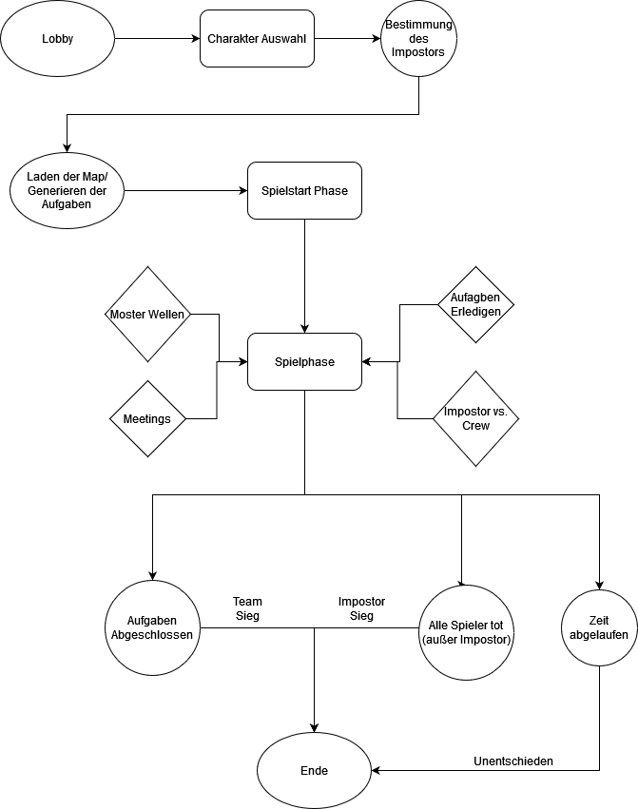
Spielablauf

Slide 9
Organisation im Team
Spielidee
Spielablauf
Organisation im Team
GitHub Repo
Verwendete Tools
Spiel Umsetzung
Sprint-/Arbeitsablauf
Live Demo
Fazit

Slide 10
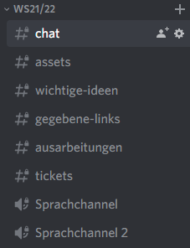
Organisation im Team
Hauptkommunikation über Discord
Ideen immer in Discord und Wiki festhalten
Wöchentliche Meetings
Spontane Meetings
Merge Day

Slide 11
Organisation im Team: Ablauf
Planning Poker (2 Wochen Rhythmus)
Tickets zuweisen
Tickets bearbeiten
Treffen (1 Wochen Rhythmus)
Merge Day (nächstes Planning Poker)

Slide 12
GitHub Repo
Spielidee
Spielablauf
Organisation im Team
GitHub Repo
Verwendete Tools
Spiel Umsetzung
Sprint-/Arbeitsablauf
Live Demo
Fazit

Slide 13
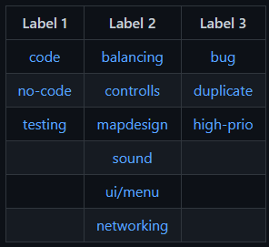
GitHub Repo
Commits, Issues und Comments in Präsens und in Englisch
Wiki wird auf Deutsch gehalten
Labels für Issues und PR´s verwenden
Dokumentations-Label bei Änderung der Doku
Beim PR stellen, erst den Main mergen
Dokumente werden im Docs Ordner abgelegt und im Wiki verlinkt
PR überprüfen mit Erstellen

Slide 14
GitHub Repo: Ablauf eines Features
Programmieraufgaben
Wähle ein freies Ticket in Jira und trage dich als Bearbeiter ein.
Stelle das Ticket auf "IN PROGRESS".
Erstelle ein passendes Ticket in Git mit den passenden Labels und definiere ggf. mehrere Unterpunkte die umgesetzt werden müssen, damit das Ticket erfüllt ist.
Wichtig: Erstelle eine neue Branch mit dem neuseten Stand der "main" Branch.
Bearbeite die Aufgabe.
Neue Funktionen Dokumentieren
Einzelne Features commiten und pushen, sodass ein Commit nicht aus vielen einzelnen Features besteht.
Sobald das Ticket fertig bearbeitet ist, soll das Ticket in Jira auf "IN REVIEW" verschoben werden.
kompliziertere Implementierung, kommentieren/erläutern

Slide 15
GitHub Repo: Ablauf eines Features
Wenn du dein Code überprüft/reviewed hast, pull/merge nocheinmal den Main Branch und erstelle einen Pull Request mit einer Verküpfung zum Ticket.
Jetzt wird das Ticket in Jira in "TO REVIEW" verschoben.
Wenn der Pull Request überprüft/reviewed wurde, dann gehe falls nötig auf Kommentare ein und schiebe es wieder nach "IN PROGRESS".
Wenn das Ticket überprüft/reviewed wurde und es keine Kommentare gibt, wird der Branch automatisch gemerged.
Nun sollte der Branch gelöscht werden, wenn er nicht mehr benötigt wird. (Nur der Branch Owner löscht seine Branch)
Ticket in Jira nach "DONE" verschieben.
Von vorne beginnen.

Slide 16
Verwendete Tools
Spielidee
Spielablauf
Organisation im Team
GitHub Repo
Verwendete Tools
Spiel Umsetzung
Sprint-/Arbeitsablauf
Live Demo
Fazit

Slide 17







Verwendete Tools
Organisation
Discord
Github
Jira
Pilos
Game
Unity
Vio Code
Mirror
Pipeline
Super Linter ( => ReSharper)
Game-CI Activator
Game-CI Tester
Doku Auto Generator
Deploy
Methoden
Scrum
Code-Convention von C#
Festgelegter Workflow

Slide 18
Spiel Umsetzung
Spielidee
Spielablauf
Organisation im Team
GitHub Repo
Verwendete Tools
Spiel Umsetzung
Sprint-/Arbeitsablauf
Live Demo
Fazit

Slide 19
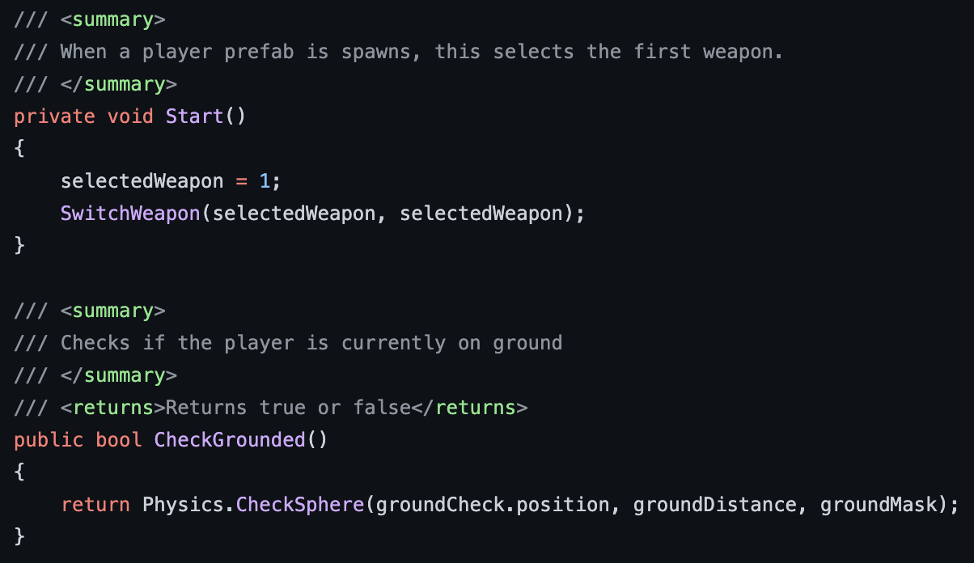
Spiel Umsetzung: Richtlinien
Offizielle C# Coding Convention
C#-XML-Dokumentation

Slide 20
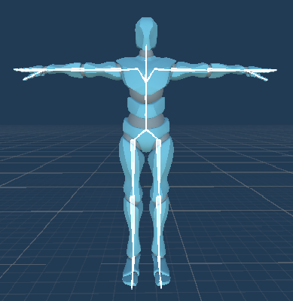
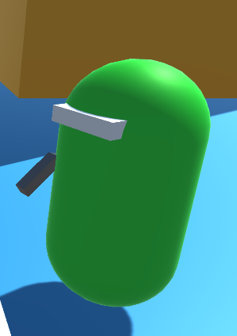
Spiel Umsetzung: Spieler
Humanoides Player-Model von Mixamo um das austauschen und animieren des Models zu vereinfachen
Vorerst eine primitive Kapsel mit Brille und Waffe für die Orientation

Slide 21
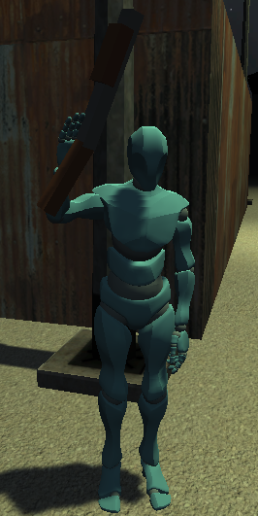
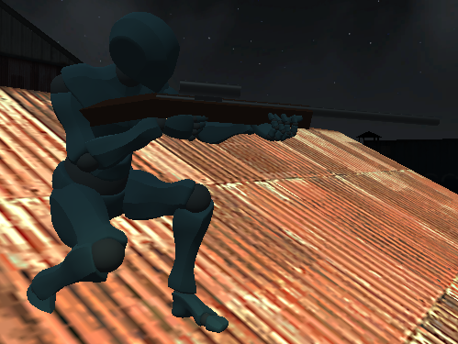
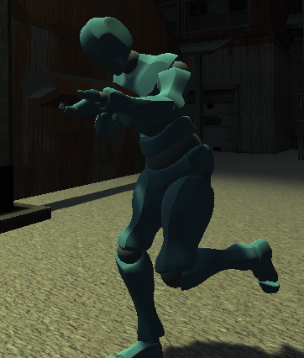
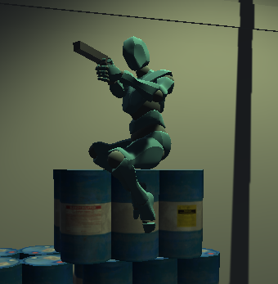
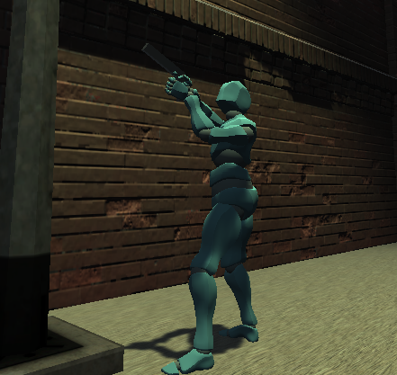
Spiel Umsetzung: Spieler
Taunts/Emotes
Verschiedene Bewegungsmöglichkeiten
Animation Rigging

Slide 22
Spiel Umsetzung: Spieler
Doc
Name: Doc
Geschlecht: w
Aussehen: N/A
Primärwaffe: MP
Werkzeug/Skill: Kann Verbündete eine Spritze verabreichen, die ihnen einen HP Boost gibt.
Knut
Name: Knut
Geschlecht: m
Aussehen: Groß, breit gebaut
Primärwaffe: Vorschlaghammer
Werkzeug/Skill: Besonders stark. Vorteil auf Aufgaben, die körperliche Arbeit benötigen. Kann Barrikaden bauen.

Slide 23
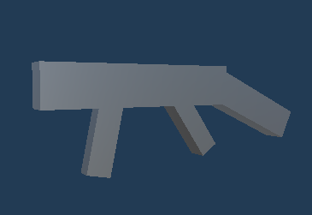
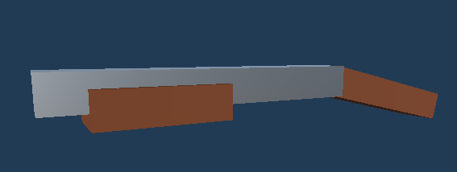
Spiel Umsetzung: Waffen
Waffen spielen eine wichtige Rolle bei der Umsetzung unserer Idee
Um eine gewisse Spieltiefe zu erreichen, sind verschiedene Waffen nötig, die verschiedenen Klassen zugeordnet werden
Jede Waffe hat ein eigenes Schussverhalten und ist so in bestimmten Situationen besser oder schlechter

Slide 24
Spiel Umsetzung: Waffen
Pistole:
Geringer Schaden, geringe Reichweite, geringe Feuerrate
Hat jede Klasse als Zweitwaffe
Maschinenpistole:
Geringer Schaden pro Schuss und geringe Reichweite, dafür hohe Feuerrate
Hauptwaffe der Klassen Doc und IQ

Slide 25
Spiel Umsetzung: Waffen
Schrottflinte:
Geringe Reichweite, geringe Feuerrate, dafür pro Schuss 15 Kugeln mit geringem Schaden und starker Streuung auf große Distanz
Hauptwaffe der Klasse Bob
Scharfschützengewehr:
Hohe Reichweite, geringe Feuerrate, sehr hoher Schaden pro Schuss
Hauptwaffe der Klasse Hunter

Slide 26
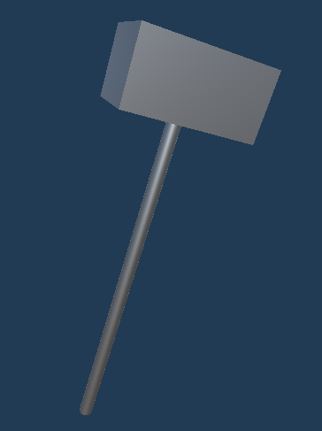
Spiel Umsetzung: Waffen
Vorschlaghammer:
Nahkampfwaffe, tödlich bei nur einem Treffer
Hauptwaffe der Klasse Knut

Slide 27
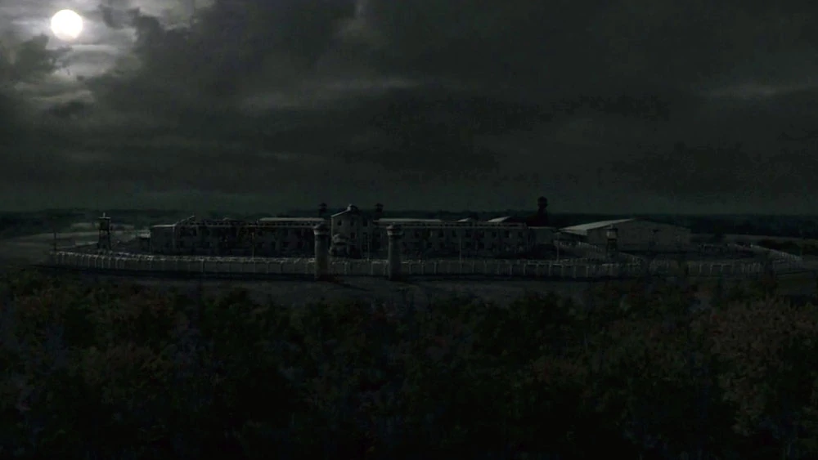
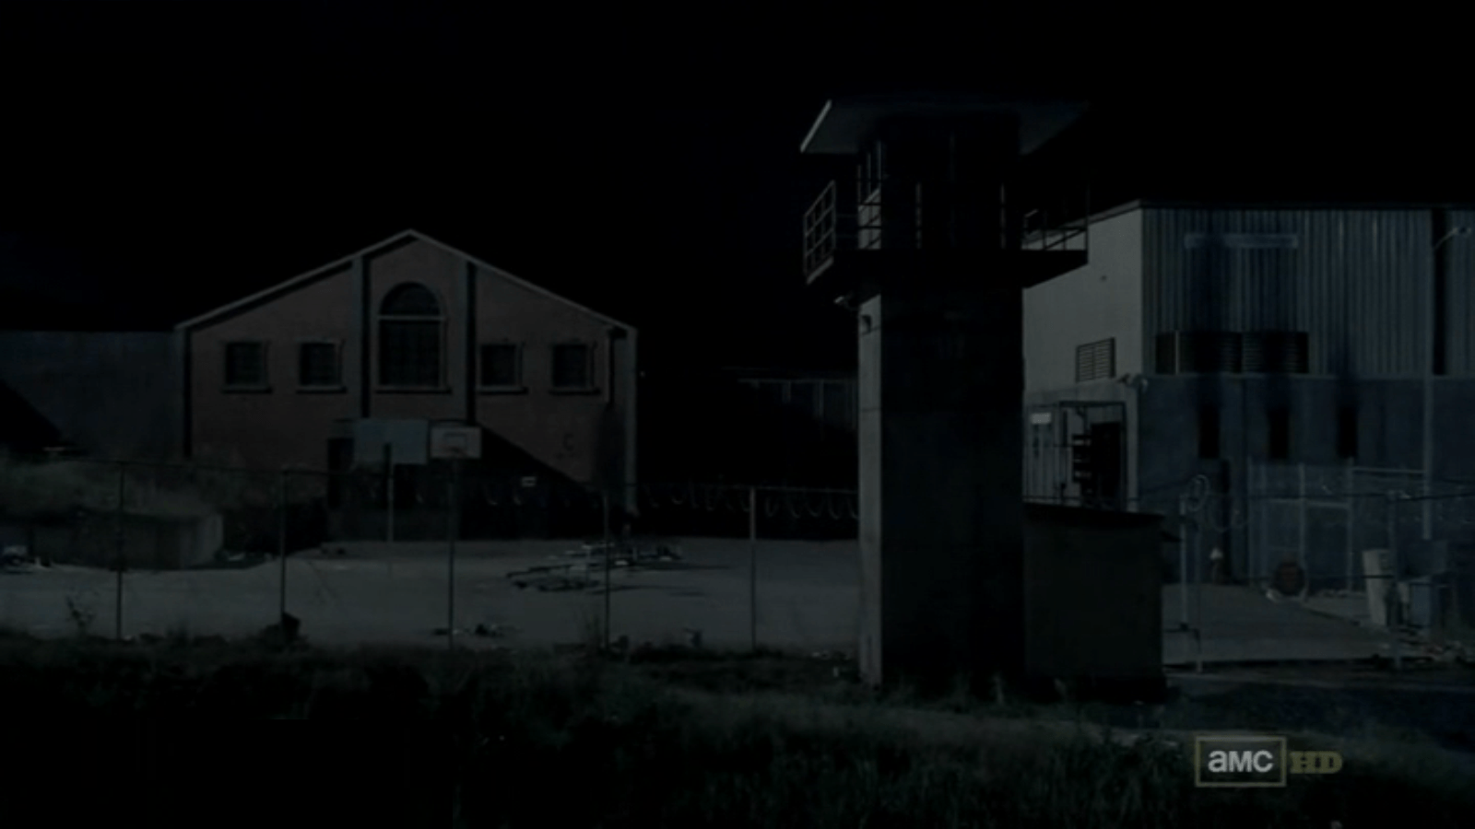
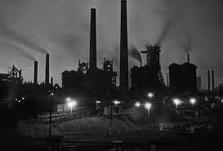
Spiel Umsetzung : Leveldesign
Setting
düster, apokalyptisch, eingezäunt, unübersichtlich und verwinkelt
nächtliches Industriegebiet oder Militärgelände
Laufstege und Kanalisation
Stil in Richtung Sovietzeit

Slide 28
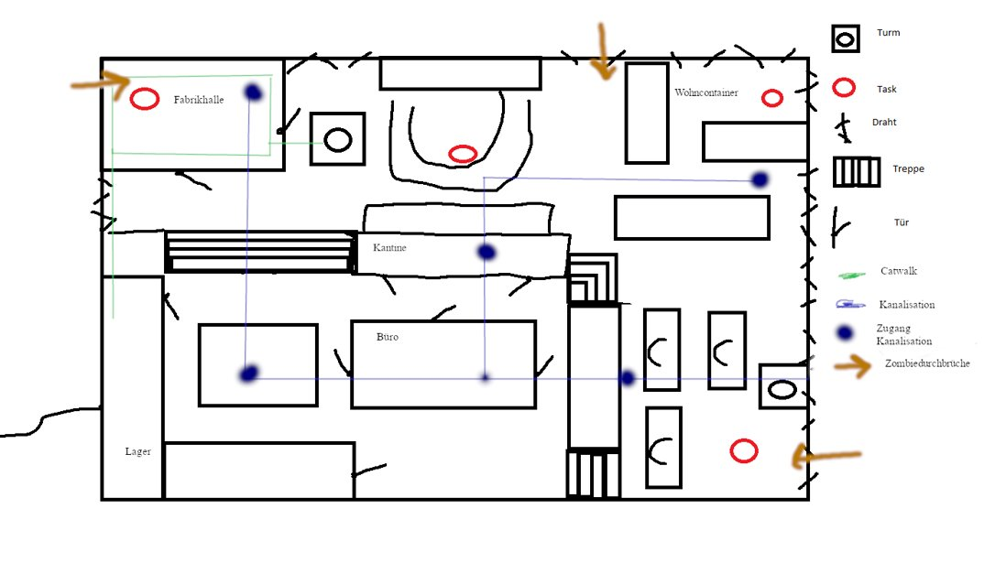
Spiel Umsetzung : Leveldesign
Skizzierung eines Layouts
wichtige Orte fürs Gameplay festlegen
funktionale Areale benennen
verschiedene Elevationen
festlegen

Slide 29
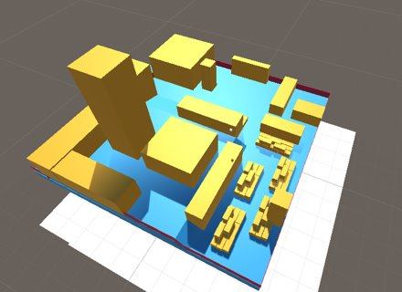
Spiel Umsetzung : Leveldesign
Blockout
1200qm
Häuser
Container
Zaun

Slide 30
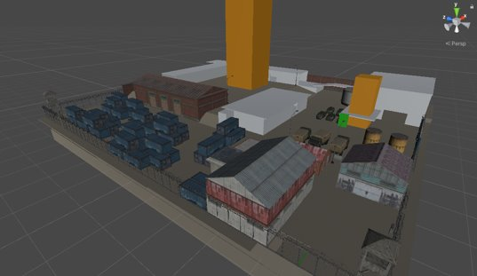
Spiel Umsetzung : Leveldesign
Vom Blockout zum Level
Aus dem Unity Asset Store werden Assets genommen die vom Stil her passen
Assets die begehbar sind müssen selbst erstellt werden
Boden erhält eine erste Textur

Slide 31
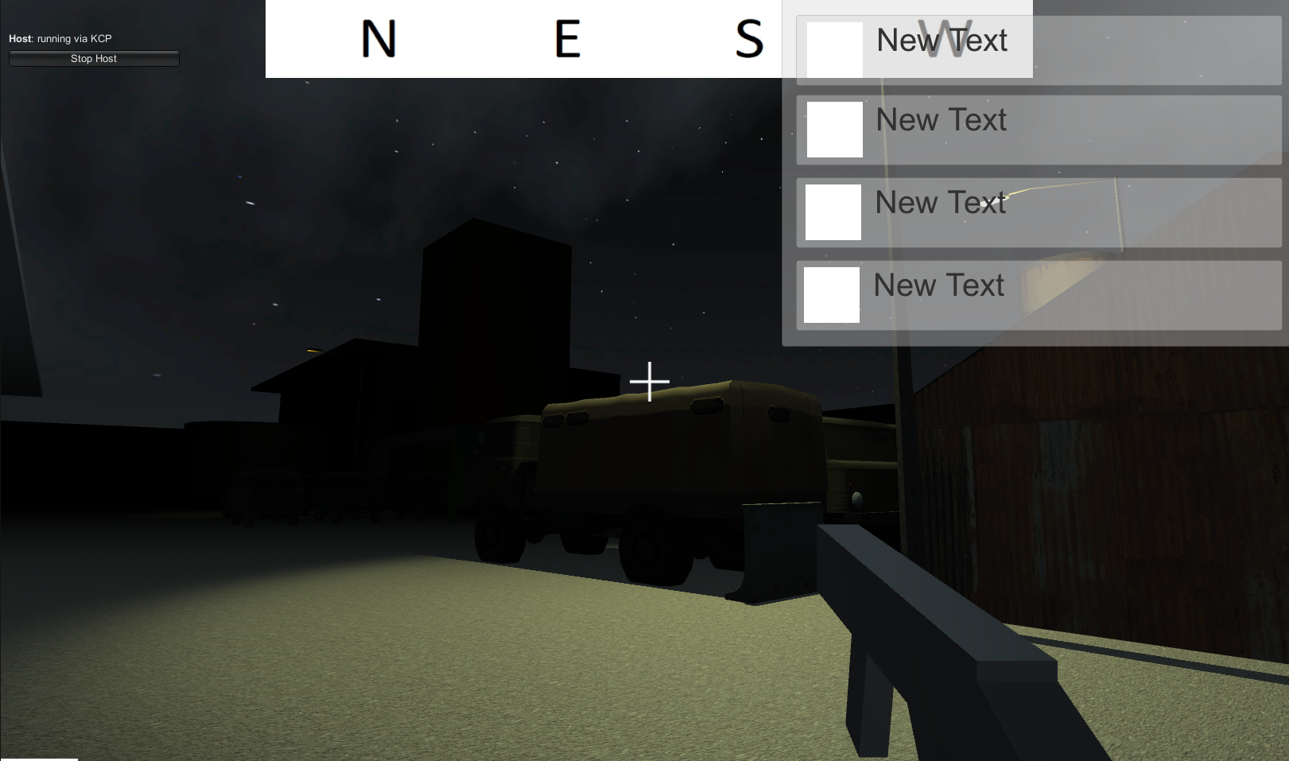
Spiel Umsetzung : Leveldesign
Atmosphere
Nächtliche Atmosphere:
Dunkelheit
Lichter
Nachthimmel

Slide 32
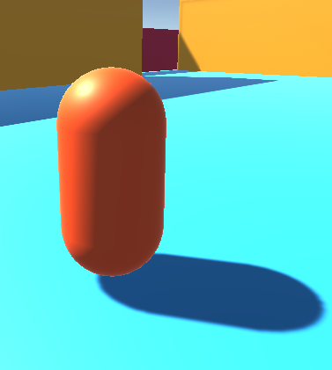
Spiel Umsetzung : AI
Momentan: Simple AI
Sucht Spieler und zerstörbare Objekte in einem gewissen Radius
Kann Spieler verfolgen
Kampfmechaniken implementiert
Geplant (dieser Sprint): Unterschiedliche Typen, sichtbasierte Spielererkennung

Slide 33
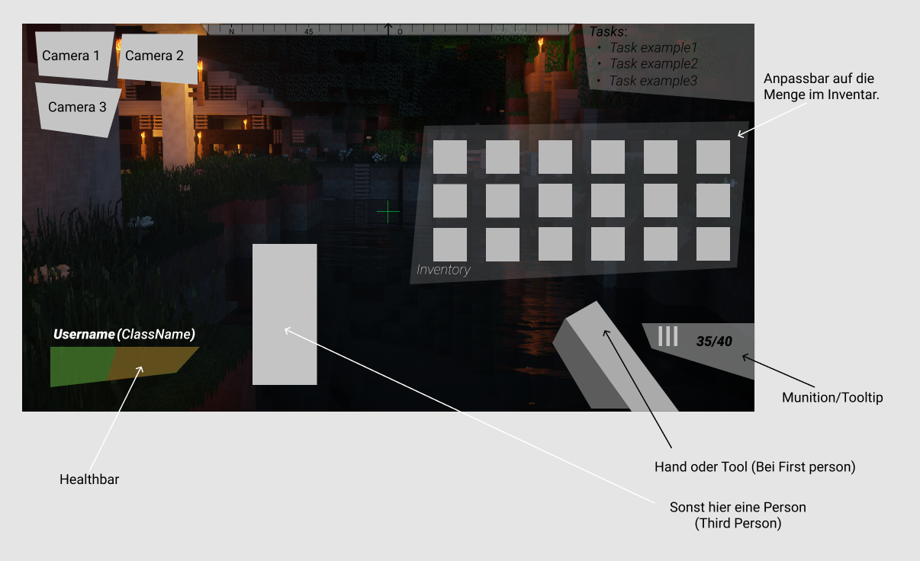
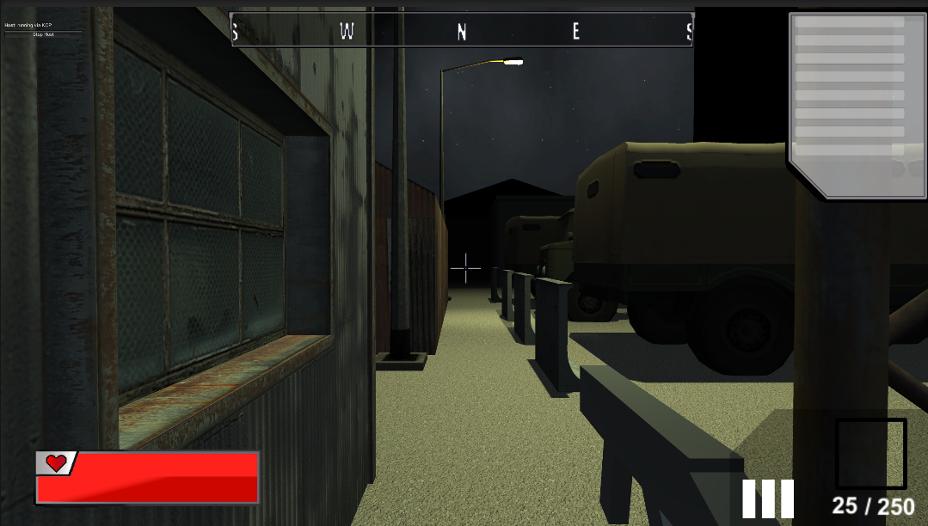
Spiel Umsetzung: UI

Slide 34
Sprint-/Arbeitsablauf
Spielidee
Spielablauf
Organisation im Team
GitHub Repo
Verwendete Tools
Spiel Umsetzung
Sprint-/Arbeitsablauf
Live Demo
Fazit

Slide 35
Sprint-/Arbeitsablauf: Überblick
Insgesamt 5 Sprints.
Erster Sprint am 01. November 2021
Letzter Sprint endet am 24. November 2022
Story Points benutzt von 2 bis 20 maximal
Sprint Velocity von 85

Slide 36
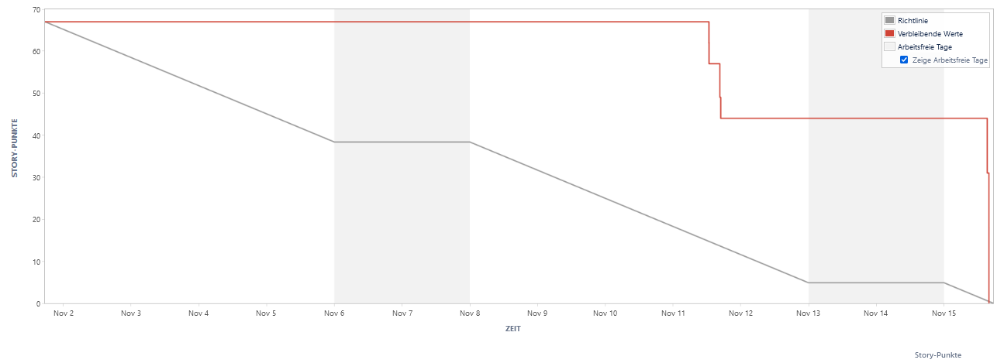
Sprint-/Arbeitsablauf: Sprint 1

Slide 37
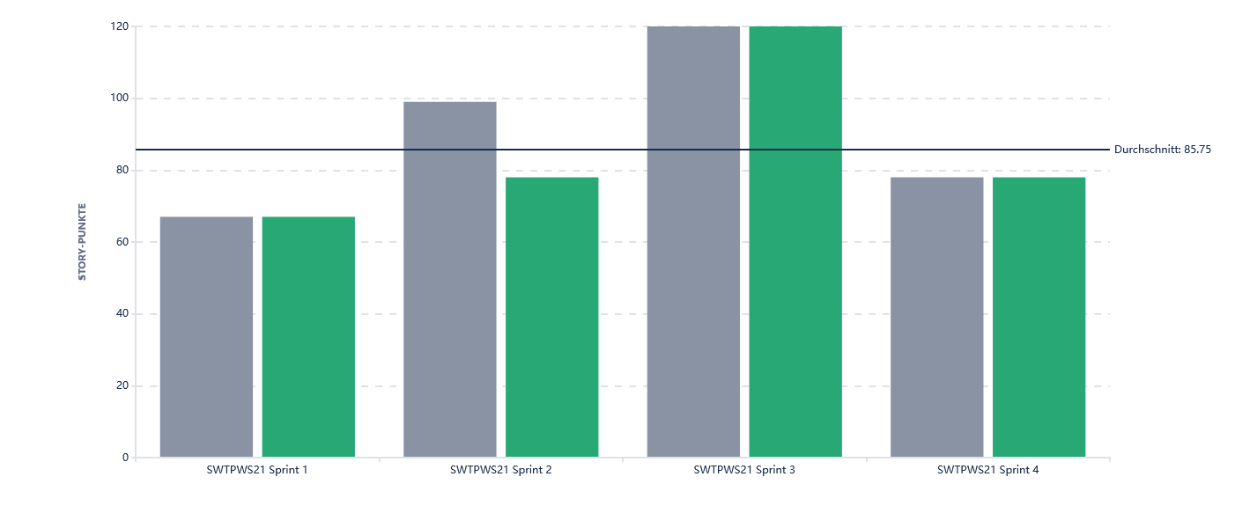
Sprint-/Arbeitsablauf: Sprint Velocity

Slide 38
Live Demo
Spielidee
Spielablauf
Organisation im Team
GitHub Repo
Verwendete Tools
Spiel Umsetzung
Sprint-/Arbeitsablauf
Live Demo
Fazit

Slide 39
Live Demo

Slide 40
Fazit
Spielidee
Spielablauf
Organisation im Team
GitHub Repo
Verwendete Tools
Spiel Umsetzung
Sprint-/Arbeitsablauf
Live Demo
Fazit

Slide 41
Fazit
Wie fanden wir das Projekt?
Lehrreich
Übernommen mit Multiplayer und 3D
Was sollte noch hinzugefügt werden zum Spiel?
Kompletter Gameflow
Hauptmenü
Design Elemente

